Slide 1
小学高段语文非连续性文本
问题分析与策略探究
常州市东青实验学校——史彬
2022.5.25

Slide 2
目录
一、教师概念认知存在偏差。 建议更新理念，构建知识体系。
二、教师缺乏系统研修经历。 建议搭建平台，开展研修项目。
三、教师教学目标不够明确。 建议研读教材，分析文本价值。
四、教师教学内容关注度少。 建议挖掘资源，合理优化整合。
五、学生缺乏系统方法指导。 建议专题训练，培养高效技巧。
六、阅读教学评价过于功利。 建议多元评价，激发学习活力。

Slide 3
一、教师概念认知存在偏差
大部分语文教师能就非连续性文本发表个人的见解，也能认识到它的重要性。
老师们倾向于用举例子的方式以点带面地进行概括，但却不能准确地说出非连续性文本的概念。
部分教师不能准确的区分连续性文本和非连续性文本，会将剧本、论文也归为非连文本一类。

Slide 4
建议：更新理念，构建知识体系
（一）了解发展，总结概念
PISA在2009年的测试报告中是这样解释非连续性文本的：“连续文本是以句子为最小单元，而所有的非连续性文本则由大量的清单的方式呈现。它们有的是单独的、简单的清单，但大多数都是有几个简单的清单所组成清单组合。”也可看作是由列表构成的文本，包括：清单、表格、图表、图示、广告、时间表、目录、索引等。

Slide 5
在“新课标”中，没有明确界定什么是非连续性文本，但是其在呈现形式和构成元素上着眼于“图文组合”和“多种材料组合”的文本。
语文课标组组长巢宗祺教授补充说明:“非连续性文本是相对于以句子和段落组成的‘连续性文本’而言的阅读材料，多以统计图表、图画等形式出现。”

Slide 6
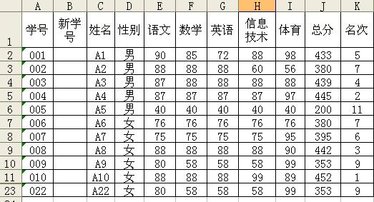
1 表格 2 目录

Slide 7
3 清单 4 图画

Slide 8
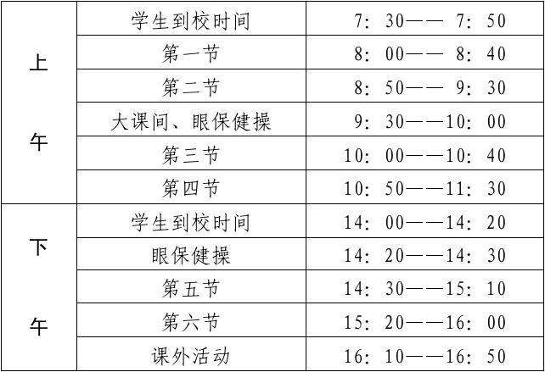
5 广告 6时间表

Slide 9
（二）深入课堂，以教兴研
1教师要关注非连续性文本阅读材料，发挥教师在阅读教学中的主导作用。
2教师要关注学生，重视学生的阅读体验。

Slide 10
二、教师缺乏系统研修经历。
我校缺乏非连续性文本阅读教学相关研修经历和培训指导。
公开展示课上很少有以非连续性文本为主题的示范课与研讨活动。
教师之间进行非连续性文本阅读教学相关交流频率也不高。

Slide 11
建议：搭建平台，开展研修项目。
（一）建立校本研修制度。
开展“非连续性文本”相关的校本培训，促进学校专业建设不断完善。
（二）创设教研组内沙龙活动。
展开集体的备课、课后反思、课例研讨等。
（三）聘请专家开展讲座分享。
借助专业人士引领，促使教师专业发展不断提升。

Slide 12
三、教师教学目标不够明确。
部分教师对“新课标”中小学高段语文非连续性文本阅读教学目标并不熟悉，凭借自己的教学经验想当然地认为上好每篇课文就能达到课标相应要求。
部分教师对非连续性文本阅读教学的目标有一定的了解，但并未达到了然于心的程度，过于笼统或过于片面，缺乏明确的可操作的指标体系。

Slide 13
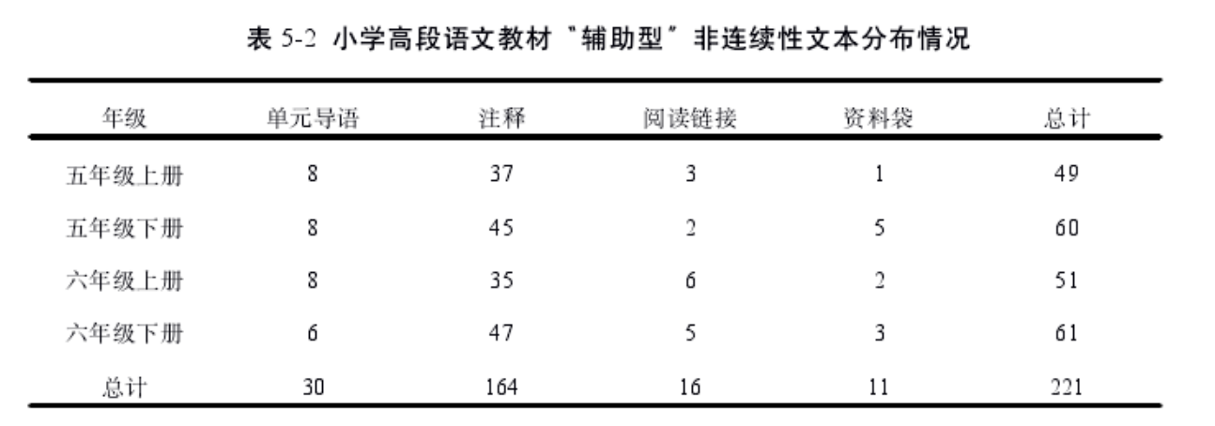
建议：研读教材，分析文本价值。
（一） 了解分布情况和呈现形式

Slide 14
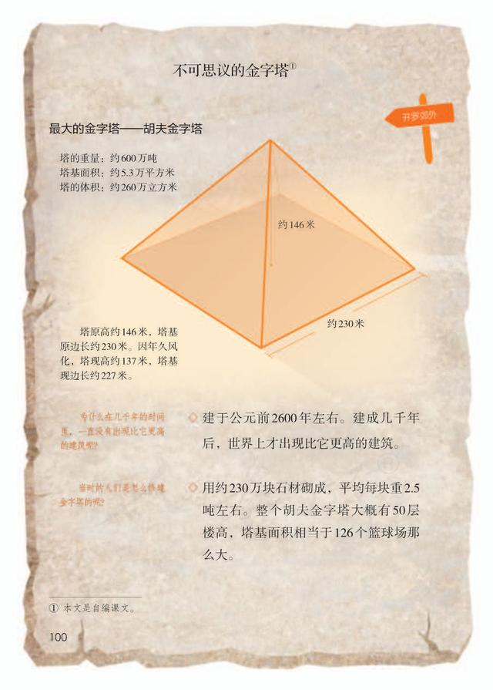
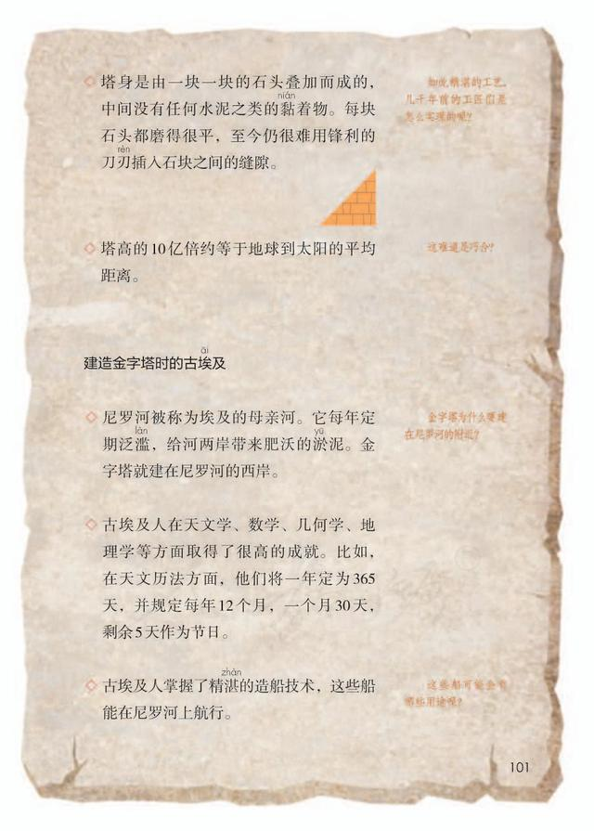
（二） 读懂核心知识点和语文要素，才能制定精准的教学目标。

Slide 15
（三）分析学情，确定学习起点
分析学生的生理和心理特点。
了解学生已有的认知基础和经验。

Slide 16
四、教师教学内容关注度少。
1绝大多数教师对非连续性文本阅读材料关注度不多，不全，不深，很少花时间做引领点拨和拓展延伸。
2对于与阅读题目相关的信息重点关注，会略过与教学目标无紧密联系的材料。
3教师的应试理念较深，会粗糙简化教学内容。不利于学生阅读素养提升，也不利于教师专业发展。

Slide 17
建议：挖掘资源，合理优化整合。
（一）关注语文教材中非连续性文本的多样信息。
（标题、图标、图片、数据、文字、批注）

Slide 18
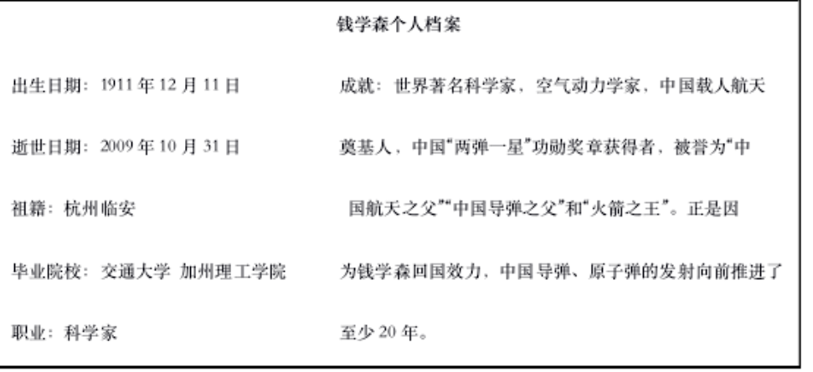
（二）对语文教材的创造性使用
某老师为了使学生对前学森先生的了解更加全面深入，插入了钱学森个人档案。

Slide 19
（三） 利用其他教材与多媒体资源
（教辅材料、网络搜索的图片、文章、图书等）

Slide 20
五、学生缺乏系统方法指导。
1部分教师的非连续性文本阅读教学方法较单一的，基本上是出于应试的目的对学生进行功利性地指导。
2部分教师有了分类教学的意识，但是多数情况是“见一篇、读一篇、学一篇”，没有帮助学生对此类文本教学进行系统地整合。

Slide 21
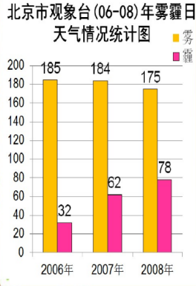
建议：专题训练，培养高效技巧。
（一）图表类
观察统计图、表格所共有的特征，
然后引导学生从标题、横轴、纵轴、
数据分析等方面进行阅读，做相应
的分析，提取出主要信息。

Slide 22
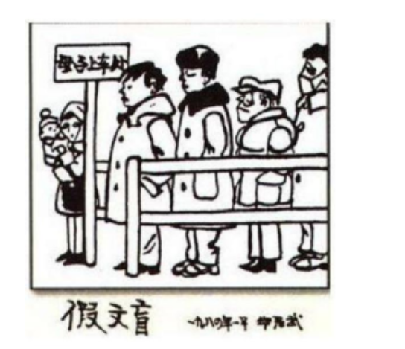
（二）漫画类
关注三大组成要素
（1）标题
（2）画面
（3）画注

Slide 23
（三）徽标类、警示牌
（1） 介绍画面构图。
（2） 探究图标含义。

Slide 24
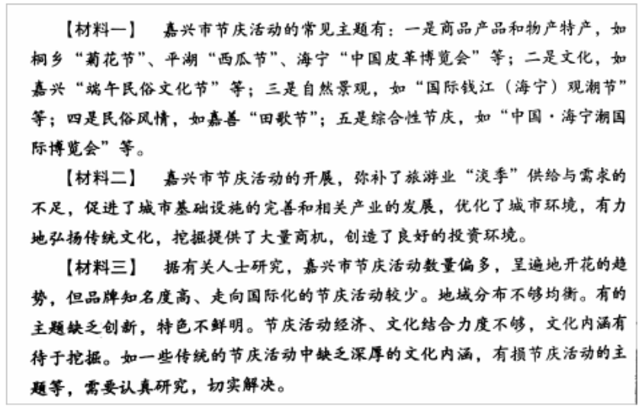
（四）纯文字类
（1）浏览全文，了解大概。
（2）定位阅读，提取信息。
（3）整合信息，解决问题。

Slide 25
六、阅读教学评价过于功利。
老师对非连续性文阅读教学评价过于注重甄别和选拔功能，重视结果轻视过程，仅根据学生在非连续性文本中的答题情况来判断学生的阅读能力。评价方式单调、评价主体单一。

Slide 26
建议多元评价，激发学习活力。
（一）评价主体多元化
根据需要鼓励学生本人、同伴、学科教师、学生家长等适当参与到非连续性文本阅读评价中，将评价变为多重主体共同参与的交互活动。

Slide 27
（二）评价标准层级化
PISA 测试曾根据学生所能完成的不同难度的阅读任务，划分为五个等级，从检索信息、整体理解和反思与评价三个方面详细描述了学生所要达到不同等级需要掌握的知识与技能，用于测评学生学习质量所达到的等级水平。

Slide 28
第三学段非连文本教学评价标准

Slide 29
（三）评价方式多样化
总结性评价
成长记录袋评价
制作研究报告
开展问卷调查

Slide 30
感谢聆听！

